Slide 1
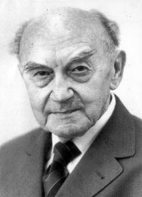
Типы акцетуаций характера по Карлу Леонгарду

Slide 2
По К. Леонгарду акцентуации – это индивидуальные человеческие черты обладающие тенденцией к переходу в патологическое состояние. При большей выраженности этих черт они накладывают отпечаток на личность как таковую и могут приобретать патологический характер, разрушая структуру личности.

Slide 3
Акцентуации не столь устойчивы, как темперамент, и больше зависят не от особенностей высшей нервной деятельности (хотя и эта связь очень прочно сохраняется), а от особенностей воспитания, общего воздействия среды, микроклимата в семье, школе, социальном окружении и т.д.

Slide 4
Тип акцентуации указывает на слабые места характера и позволяет предвидеть факторы, способные вызвать способы декомпенсации или психогенные реакции, ведущие к дезадаптации личности. Акцентуации черт характера могут играть глобальную роль в положительном развитии личности, если их во время распознать и направить в нужное русло.

Slide 5
Демонстративный тип
Демонстративность поведения, живость, подвижность, легкость в установлении контактов. Фантазерство, лживость и притворство, направленные на приукрашивание своей персоны; авантюризм, артистизм, позерство. Стремление к лидерству, потребность в признании. Высокая приспосабливаемость к людям, эмоциональная лабильность. Беспредельный эгоцентризм.

Slide 6


Slide 7
Застревающий тип
Настороженность и недоверчивость по отношению к людям. Чувствителен к обидам и огорчениям, уязвим, подозрителен, отличается мстительностью, долго переживает происшедшее, не способен легко отходить от обид. Заносчивость, часто выступает инициатором конфликтов. Склонность к аффектам (правдолюбие, обидчивость, ревность, подозрительность), инертность в проявлении аффектов, в мышлении, в моторике.

Slide 8


Slide 9
Педантичный тип
Ригидность, инертность психических процессов, тяжелость на подъем, долгое переживание травмирующих событий. В конфликты вступает редко, выступая скорее пассивной, чем активной стороной. Очень сильно реагирует на любое проявление нарушения порядка. Пунктуален, аккуратен, особое внимание уделяет чистоте и порядку, скрупулезен, добросовестен, склонен жестко следовать плану, в выполнении действий нетороплив, усидчив.

Slide 10


Slide 11
Возбудимый тип
Недостаточная управляемость, ослабление контроля над влечениями и побуждениями сочетаются у людей такого типа с властью физиологических влечений. Повышенная импульсивность, инстинктивность, грубость, занудство, угрюмость, гневливость, склонность к хамству и брани, к трениям и конфликтам, в которых сам и является активной, провоцирующей стороной. Раздражителен, вспыльчив.

Slide 12


Slide 13
Гипертимный тип
Подвижность, общительность, выраженность жестов, мимики, пантомимики, склонность к озорству, недостаток чувства дистанции в отношениях с другими. Высокий жизненный тонус, цветущий вид, хороший аппетит, здоровый сон, склонность к чревоугодию. Люди с повышенной самооценкой, веселые, легкомысленные, деловитые, изобретательные, блестящие собеседники; люди, умеющие развлекать других, энергичные, деятельные, инициативные.

Slide 14
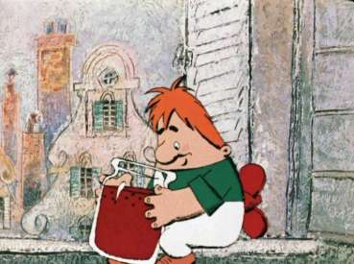

Slide 15
Дистимический тип
Пессимистическое отношение к будущему, заниженная самооценка, а также низкая контактность, немногословность в беседе, даже молчаливость. Такие люди являются домоседами, индивидуалистами; общества, шумной компании обычно избегают, ведут замкнутый образ жизни.

Slide 16


Slide 17
Тревожный тип
Низкая контактность, минорное настроение, робость, пугливость, неуверенность в себе. Дети тревожного типа часто боятся темноты, животных, страшатся оставаться одни. Они сторонятся шумных и бойких сверстников. У них рано формируется чувство долга, ответственности, высокие моральные и этические требования. Чувство собственной неполноценности стараются замаскировать в самоутверждении через те виды деятельности, где они могут в большей мере раскрыть свои способности.

Slide 18
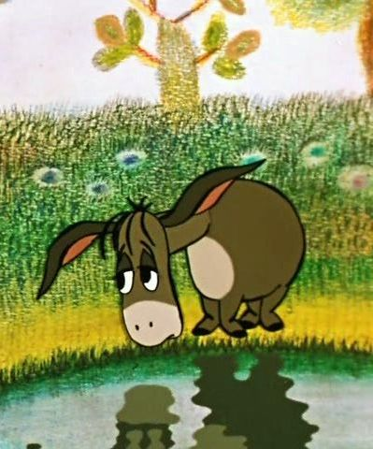

Slide 19
Экзальтированный тип
Способность восторгаться, восхищаться; улыбчивость, ощущение счастья, радости, наслаждения. Высокая контактность, словоохотливость, влюбчивость. Привязаны к друзьям и близким, альтруистичны, имеют чувство сострадания, хороший вкус, проявляют яркость и искренность чувств. Подвержены сиюминутным настроениям, порывисты, легко переходят от состояния восторга к состоянию печали, обладают лабильностью психики.

Slide 20
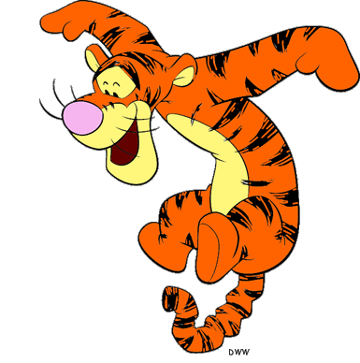

Slide 21
Эмотивный тип
Эмоциональность, чувствительность, тревожность, болтливость, боязливость, глубокие реакции в области тонких чувств. Наиболее сильно выраженная их черта – гуманность, сопереживание другим людям или животным, отзывчивость, мягкосердечность, они радуются чужим успехам. Впечатлительны, слезливы, любые жизненные события воспринимают серьезнее, чем другие люди.

Slide 22
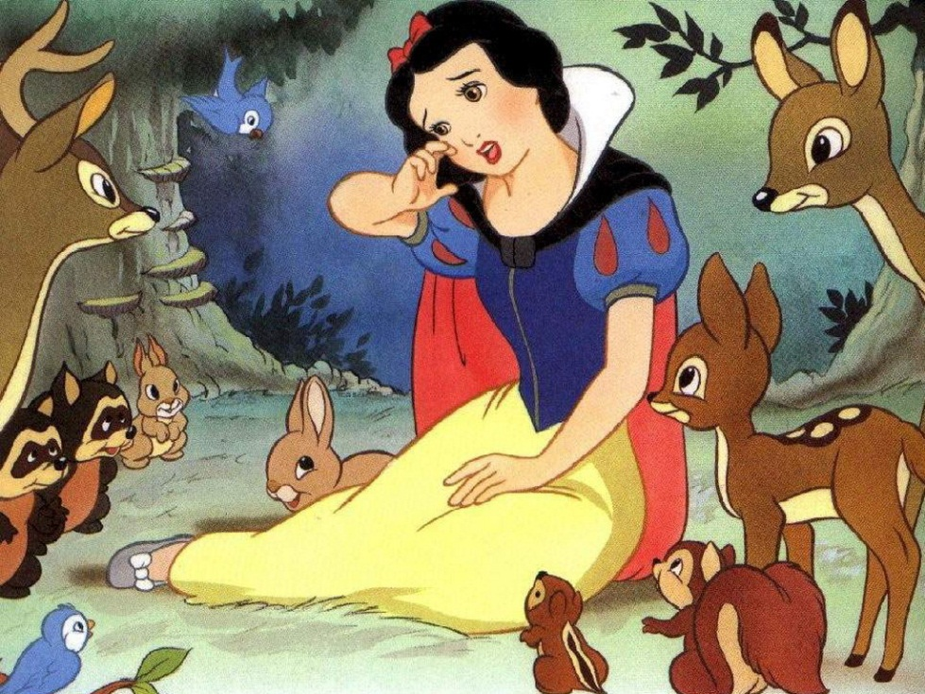

Slide 23
Циклотимный тип
Смена гипертимных и дистимных состояний. Частые периодические смены настроения, а также зависимость от внешних событий радостные события вызывают у них картины гипертимии: жажда деятельности, повышенная говорливость, скачка идей; печальные – подавленность, замедленность реакций и мышления, так же часто меняется их манера общения с окружающими людьми.

Slide 24
